Slide 1
Les relacions laborals

Slide 2
Les fonts del dret del treball
Principi de jerarquia normativa?
Dret comunitari
Reglaments UE
Constitució
Tractats internacionals:
Directives UE, Convenis OIT, Recomenacions
Llei Orgànica
Llei ordinària:
Decret llei,
Decret legislatiu:
Estatut dels treballadors
Reglaments:
Ordres Ministerials
Conveni col.lectiu
Contracte de treball
Usos i costums locals i professionals
Jurisprudència
Principis Generals del Dret

Slide 3

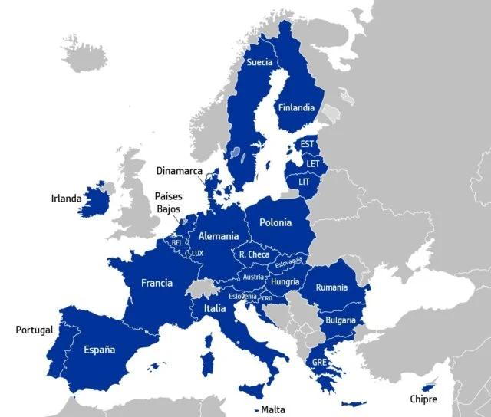
Treballar a la UE
Indica en què podria treballar cadascuna d’aquestes persones a la Unió Europea.

Slide 4
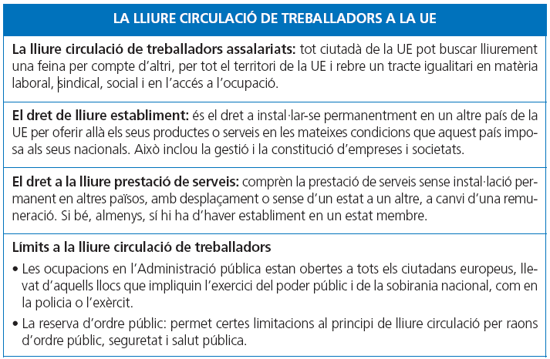

Slide 5

El conveni col·lectiu
On trobar el meu conveni col·lectiu:
https://treball.gencat.cat

Slide 6
Principis d’aplicació de la normativa laboral
Què és el principi de norma mínima?
Què és el principi de norma més favorable?
Què és el principi d’irrenunciabilitat dels drets?
Què és el principi de condició més beneficiosa?
Què és el principi de “in dubio pro operario”?

Slide 7
Principis d’aplicació del dret laboral
Principi de norma mínima
Les normes jeràrquicament superiors estableixen les condicions mínimes que han de gaudir els treballadors, de manera que una norma inferior no les pot empitjorar, però sí millorar-les.
Exemple
L’Estatut dels treballadors concedeix 30 dies naturals de vacances anuals retribuïts; un conveni col·lectiu pot atorgar 31 dies o més, però mai 29 o menys.

Slide 8
Principis d’aplicació del dret laboral
Principi de norma més favorable
Si en un cas concret es poden aplicar dues normes o més, s’aplicarà la que, en el seu conjunt i en còmput anual, afavoreixi més el treballador. La norma s’aplicarà en la seva totalitat, no es pot escollir el que és més favorable i rebutjar el que és advers d’una mateixa norma.
Exemple
Considerem el cas de la Beatriu, l’Estatut dels treballadors concedeix 16 setmanes de permís de maternitat, mentre que el seu conveni col·lectiu li permet gaudir de 18 setmanes; encara que l’Estatut dels treballadors és una norma jeràrquicament superior, s’aplica el conveni, per ser més favorable
per a la Beatriu.

Slide 9
Principis d’aplicació del dret laboral
Principi d’irrenunciabilitat dels drets
Els treballadors no poden renunciar als seus drets indispensables
Exemple
Un treballador no pot renunciar a les vacances anuals o al salari d’un mes, encara que li ofereixin alguna millora a canvi.

Slide 10
Principis d’aplicació del dret laboral
Principi de condició més beneficiosa
Si s’aprova amb posterioritat una norma que estableix, amb caràcter general, pitjors condicions que les gaudides en virtut d’un contracte, prevaldran les del contracte, perquè són les més beneficioses.
Exemple
En el contracte d’un treballador, en Mario, es recull una clàusula, per la
qual gaudeix d’un plus de productivitat. Els seus companys gaudeixen del mateix plus per conveni col·lectiu, no per contracte. Després de l’aprovació d’un nou conveni, se suprimeix el plus de productivitat, per la qual cosa tots els treballadors el perden, excepte en Mario, que el té concedit a títol particular, en el seu contracte de treball.

Slide 11
Principis d’aplicació del dret laboral
Principi in dubio pro operario
Quan una norma no és clara i pot ser susceptible de diverses interpretacions, s’aplica la interpretació que més afavoreixi el treballador.
Exemple
L’Estatut dels treballadors estableix una indemnització per acomiadament improcedent de 33 dies de salari per any de servei, però no especifica què s’entén per salari, només el salari base o el salari base, els complements salarials i les pagues extres? Si interpretem la norma a favor del treballador, conclourem que la paraula salari comprèn tots els conceptes, d’aquesta manera la indemnització que rebrà serà més gran.

Slide 12
Exercici 5
L’Estatut dels treballadors concedeix, a tots els treballadors, dos dies de permís retribuït en cas de defunció d’un familiar fins al segon grau, per consanguinitat o afinitat. El conveni col·lectiu que s’aplica als establiments sanitaris amplia aquest termini a tres dies naturals. Quina de les dues normes s’ha d’aplicar en aquest cas? Quin principi de dret laboral s’hi ha d’aplicar?
Una empresa ofereix a un treballador que renunciï al seu descans setmanal, durant un mes, a canvi de ser l’únic treballador de la seva secció que no serà acomiadat. És possible?
En Lluís ha treballat durant dos anys en el sector sanitari; ara comença una nova etapa laboral en un taller de reparació de vehicles. La primera setmana de feina, observa que determinats costums que es respectaven de manera molt estricta a la seva feina anterior, s’ignoren al taller. En Lluís sap que els costums són una norma més del dret laboral, per la qual cosa es pregunta si estan actuant correctament al taller. Què li respondries?

Slide 13
Exercici 5
L’Estatut dels treballadors concedeix, a tots els treballadors, dos dies de permís retribuït en cas de defunció d’un familiar fins al segon grau, per consanguinitat o afinitat. El conveni col·lectiu que s’aplica als establiments sanitaris amplia aquest termini a tres dies naturals. Quina de les dues normes s’ha d’aplicar en aquest cas? Quin principi de dret laboral s’hi ha d’aplicar?
S’hi ha d'aplicar el conveni col·lectiu en virtut del principi de norma més favorable.
Una empresa ofereix a un treballador que renunciï al seu descans setmanal, durant un mes, a canvi de ser l’únic treballador de la seva secció que no serà acomiadat. És possible?
No és possible en virtut del principi d'irrenunciabilitat de drets per part dels treballadors. Cap treballador no pot renunciar als seus drets, encara que li ofereixin una millora d'un altre tipus.
En Lluís ha treballat durant dos anys en el sector sanitari; ara comença una nova etapa laboral en un taller de reparació de vehicles. La primera setmana de feina, observa que determinats costums que es respectaven de manera molt estricta a la seva feina anterior, s’ignoren al taller. En Lluís sap que els costums són una norma més del dret laboral, per la qual cosa es pregunta si estan actuant correctament al taller. Què li respondries?
Al taller d’en Lluís s'està actuant correctament perquè els costums laborals són d'àmbit professional (i local), per la qual cosa els costums del sector sanitari poden diferir dels usos en automoció.

Slide 14






L’Administració laboral

